Slide 1
基于红包的移动众包激励机制
课堂学生科研实践举例2

Slide 2
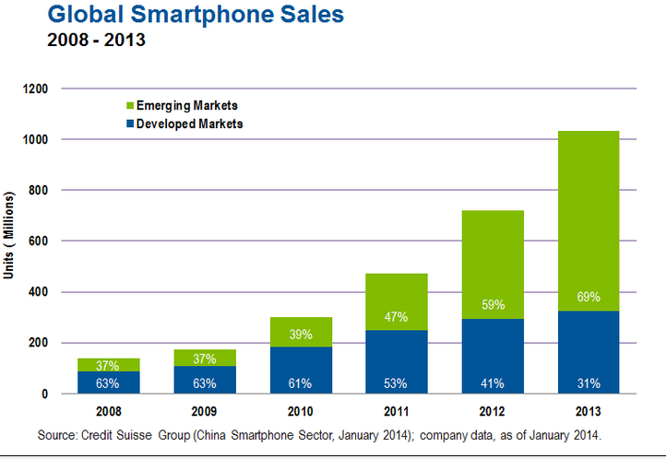
移动互联网的时代-智能手机销量节节攀升
2008年-2013年全球智能手机销量
新兴市场
现有市场
以百万计销量

Slide 3
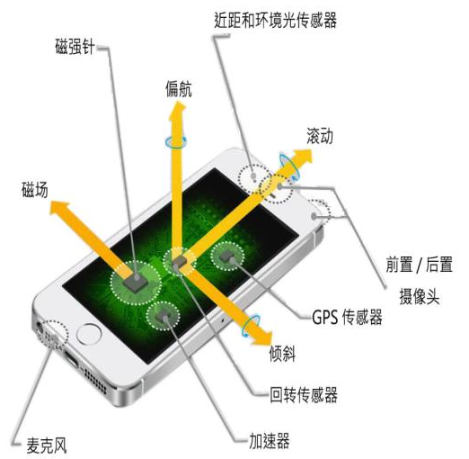
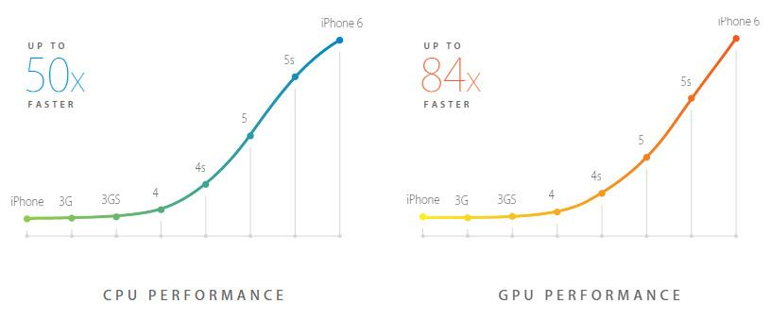
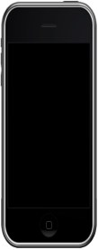
移动互联网的时代-智能手机的发展
麦克风
200万像素摄像头
500万像素摄像头
麦克风
环境光感测器
麦克风
加速度
传感器
三轴陀螺仪
加速度
传感器
三向传感器
GPS
三向传感器
第一代IPhone
IPhone 3G
IPhone 4
IPhone 计算性能的巨大提升

Slide 4




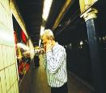
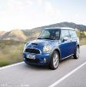
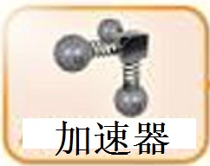
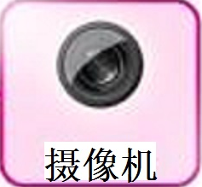



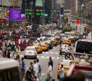
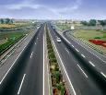
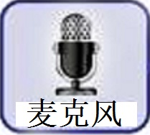

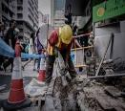
移动众包

Slide 5
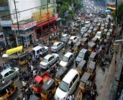
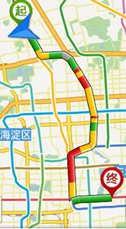

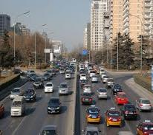
生活中的移动众包-具有实时路况的导航

Slide 6

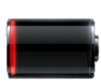
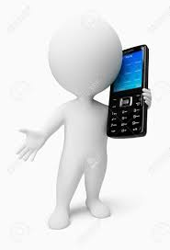
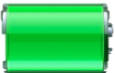
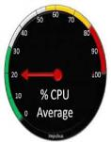
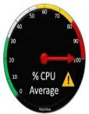
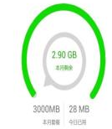
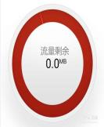
对移动众包的研究
移动众包应用的效率取决于我的参与
必须有报酬，我才参与移动众包
消耗电量
占用CPU
消耗流量
D. Yang, G. Xue, X. Fang, and J. Tang, “Crowdsourcing to smartphones: Incentive mechanism design for mobile phone sensing,” in Proceedings of MobiCom, 2012

Slide 7



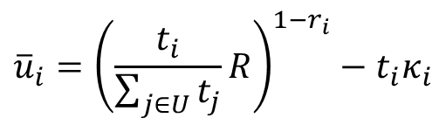

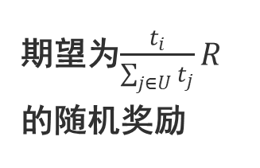
基于红包的众包模型
数据
用户1
用户5
任务
任务
任务
任务
任务
任务
数据
数据
用户2
用户4
用户3

Slide 8
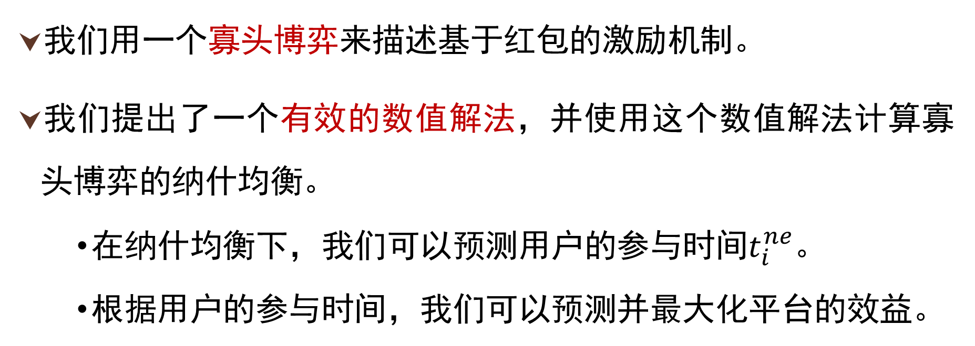
基于红包的激励机制

Slide 9
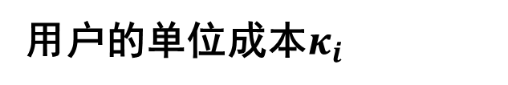
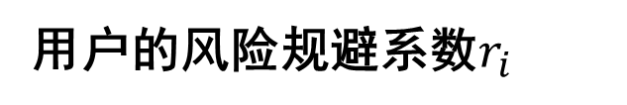
实验设计与参数
为均匀分布在1~10之间的正整数。
这意味着约10%的用户单位成本为1,10%的用户单位成本为2，依此类推。
遵循一个均值为0，标准差为1/3的正态分布。
这个分布是根据文献[1]中实验数据所得。
[1] C. A. Holt and S. K. Laury, “Risk aversion and incentive effects,” American Economic Review, vol. 92, no. 5, pp. 1644–1655, 2002.

Slide 10
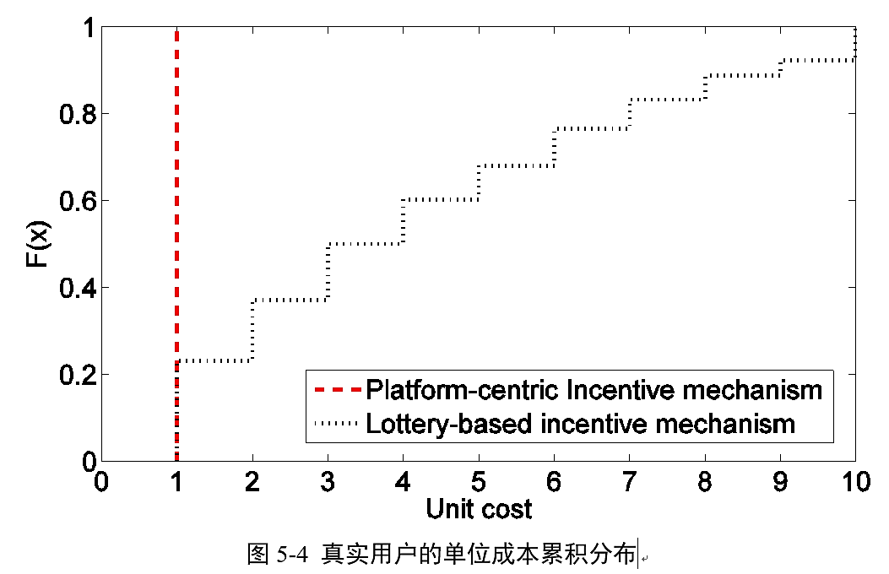
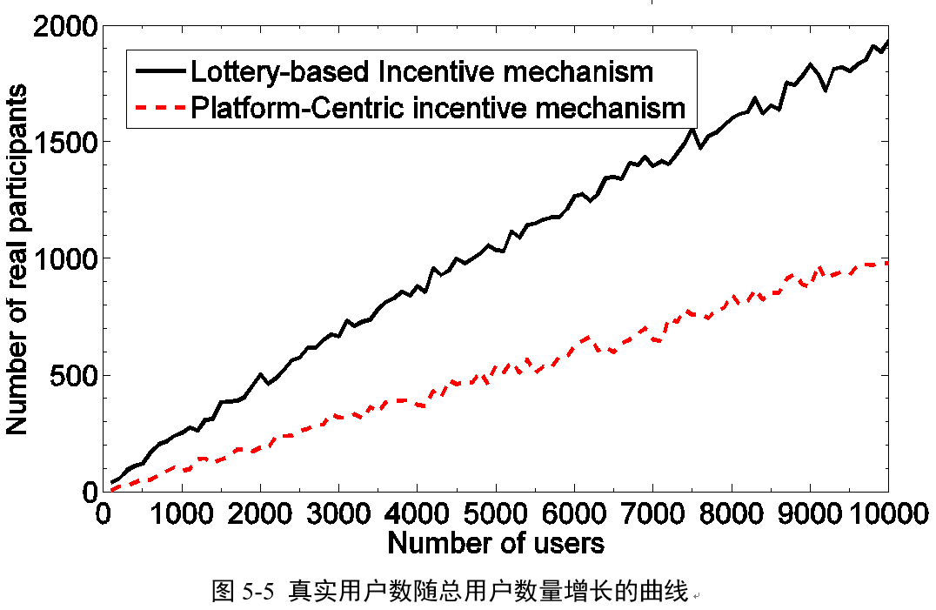


实验结果-用户分布
实际参与用户数提升2-3倍！
只有单位成本最低的用户（约10%）可以获利
所有用户都可以获利

Slide 11
实验结果-真实参与用户数
实际参与用户数提升2-3倍！

Slide 12
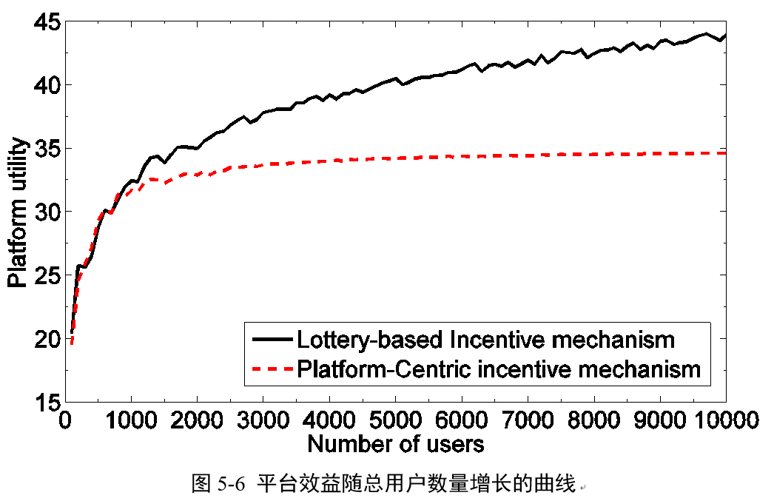
实验结果-平台效益
44
效益提升30%！
34.9
31.5

